Slide 1

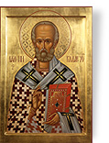

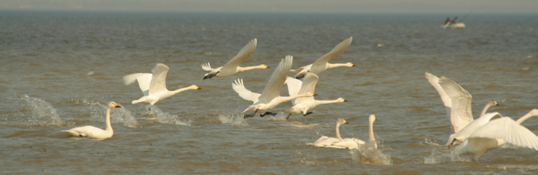
Духовно-нравственная поддержка детей-сирот с отклонениями в умственном развитии

Slide 2
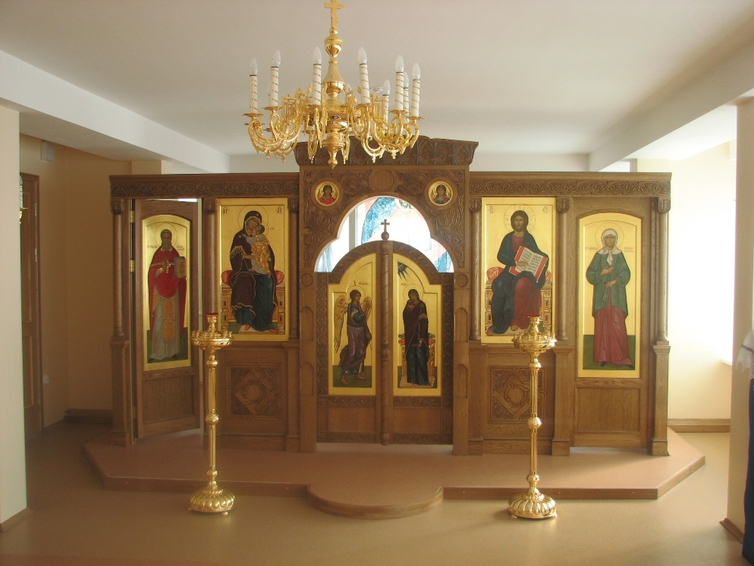
Деятельность в Детском Дом-интернате №1

Slide 3
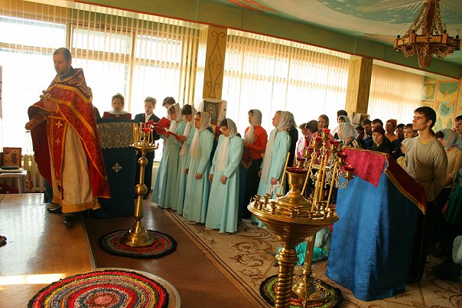
Деятельность в Детском Дом-интернате №1

Slide 4
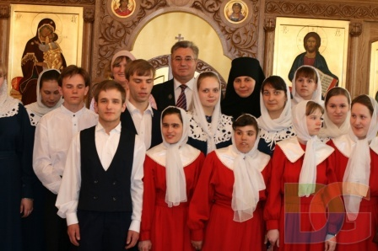
Деятельность в Детском Дом-интернате №1

Slide 5
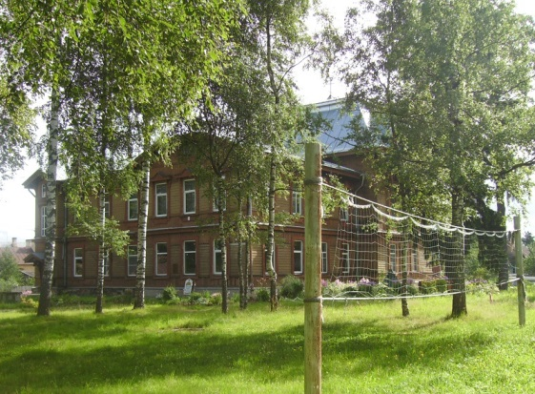
Центр духовно-нравственной поддержки «Чайка»

Slide 6
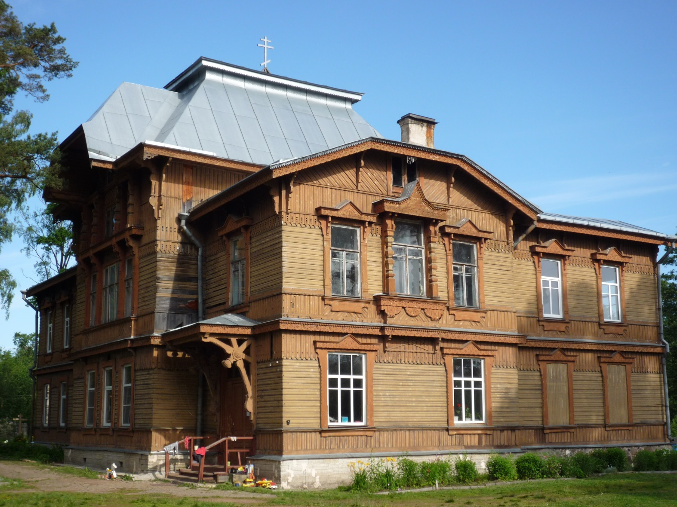
Центр духовно-нравственной поддержки «Чайка»

Slide 7
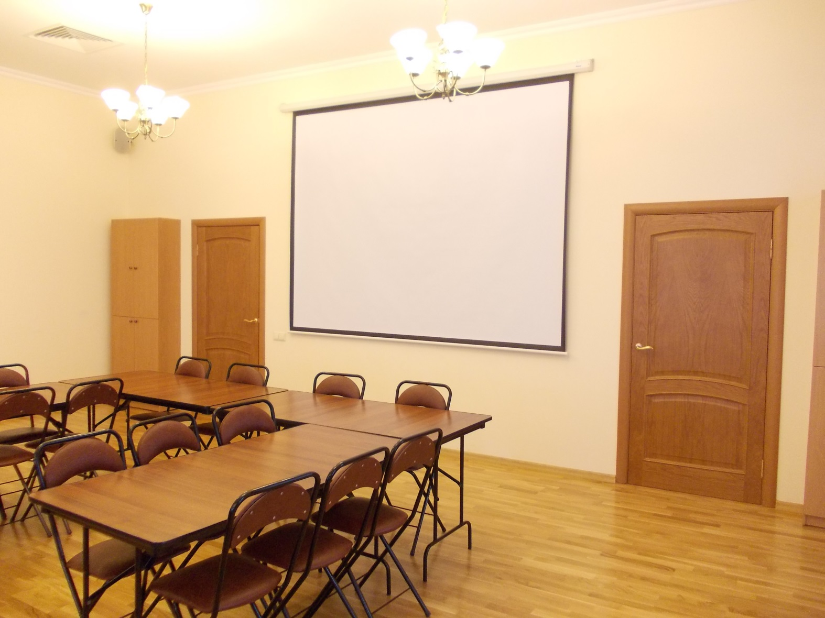
Центр духовно-нравственной поддержки «Чайка»

Slide 8
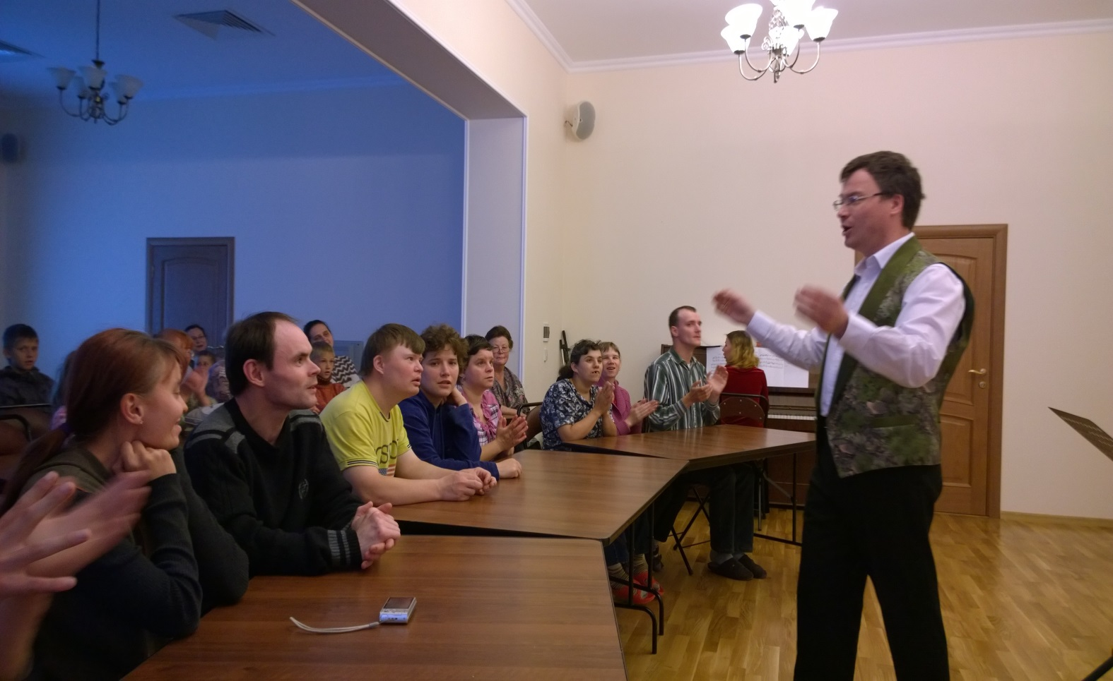
Центр духовно-нравственной поддержки «Чайка»

Slide 9
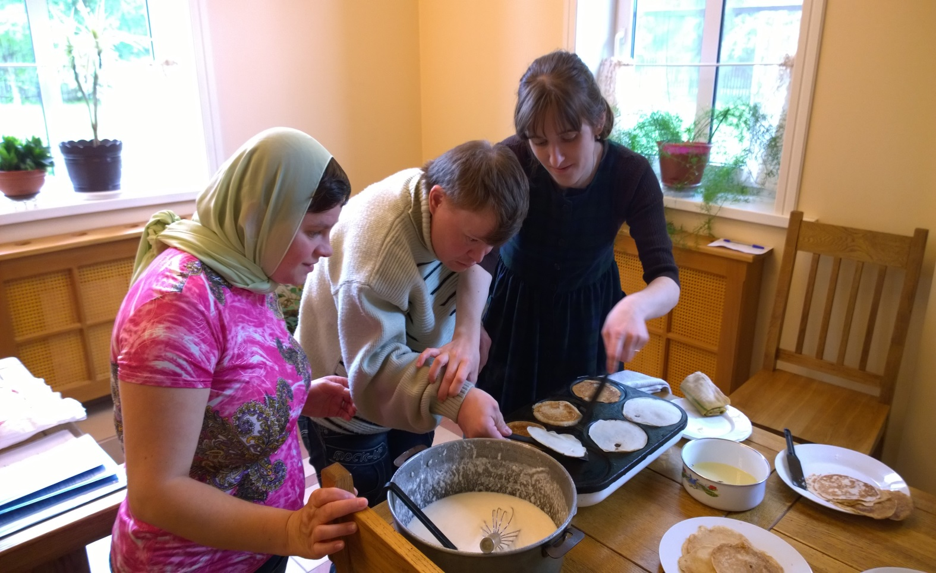
Центр духовно-нравственной поддержки «Чайка»

Slide 10
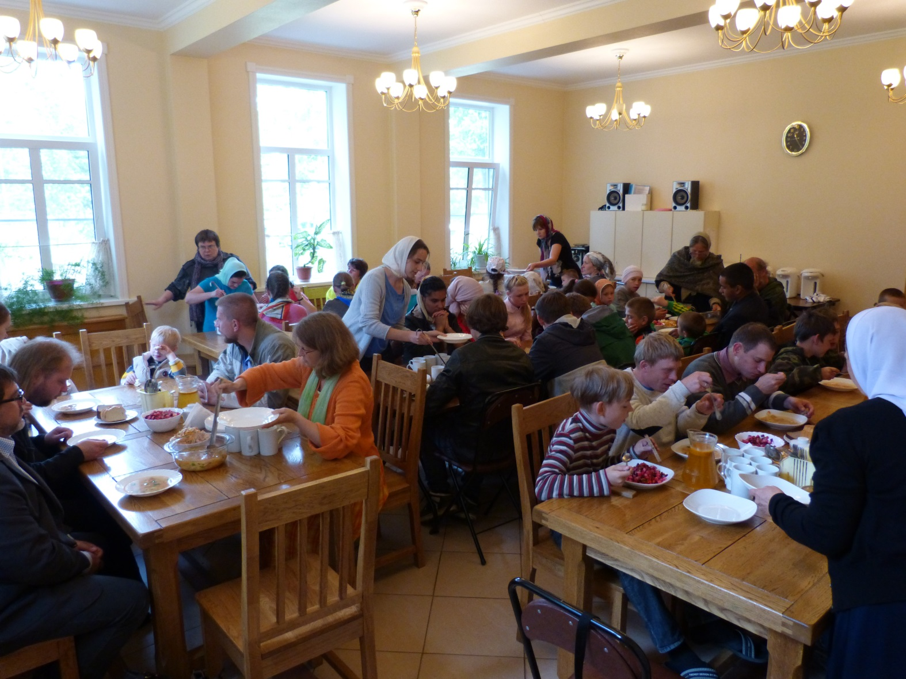
Центр духовно-нравственной поддержки «Чайка»

Slide 11
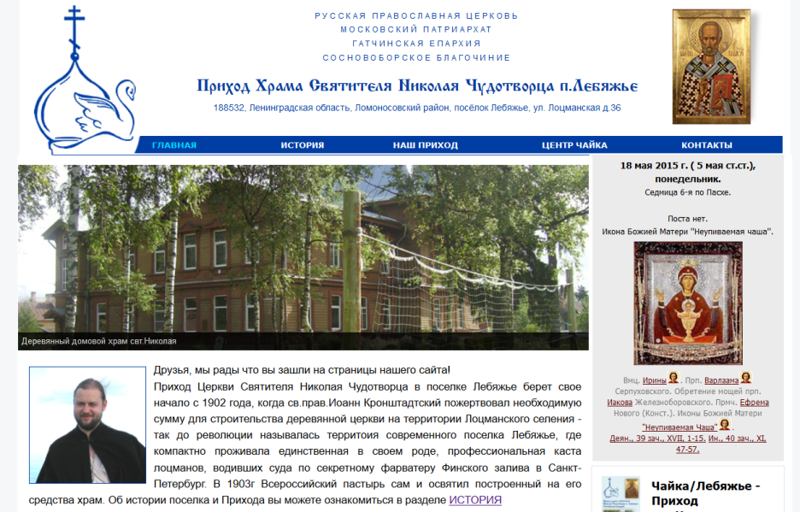
Планы по обмену опытом на 2015/2016 гг
Создание раздела на сайте http://knebu.org, который будет содержать текстовые, аудио и видео-материалы, образцы документов для организации подобной деятельности
Выпуск буклета о нашей деятельности (2015)
Проведение семинара/конференции по обмену опытом

Slide 12
Благодарим за внимание!
Приход Храма Святителя Николая Чудотворца п. Лебяжье
188532, Ленинградская область, Ломоносовский район, п. Лебяжье, ул.Лоцманская, 36 тел./факс (8137)-75578, моб. (911) 935-22-80
E-mail: st.nicola@mail.ru Сайт: http://knebu.org ВКонтакте http://vk.com/stnicola

